Slide 1
Work: | ISA8895 Implementation
Section: | Interoperability
Chapter: | B2O
 | Transactions
Language: | Français
Version: | V3 - 05/2011

Slide 2
ISA95 partie 5 et OAG
L’Open Application Group – OAG – a développé une spécification très complète pour les échanges de données entre systèmes
  www.openapplications.org
Parfois en recouvrement avec ISA95, l’OAGIS s’adresse surtout à la communauté des ERPs
La spécification OAGIS est à la 9ème révision, passée avec succès d’un langage propriétaire à XML
Cette spécification a définit directement des messages utilisables en adoptant la structure VERBE-NOM dont s’inspire l’ISA95 partie 5.
La norme ISA ne reprend qu’un sous-ensemble des verbes définis par l’OAG.

Slide 3
Structures de données, Messages et transaction
La partie 2 de la norme et B2MML définissent des structures de données utilisables pour les échanges d’information
  Mais pas l’information échangée elle-même
Les processus de gestion mettent en évidence des besoins d’échange d’information
  Transactions traitées au moyen d’un ou plusieurs messages
Ces messages contiennent
  L’information à traiter par le récepteur
    Organisée selon les modèles ISA95.02/B2MML
    Mais n’en utilisant que la partie nécessaire
  L’usage qui doit être ait par le récepteur de cette information

Slide 4
Messages et transaction
Message : un élément de transaction correspondant à un transfert spécifique unidirectionnel de données en un émetteur et un ou plusieurs récepteurs
Transaction : un ensemble de messages pour accomplir un processus d’échange d’information

Slide 5
Structure d’un message
Un message contient 3 types d’information:
  Zone d’identification applicative
    L’adresse électronique de l’émetteur, une indication de confirmation requise, la date et l’heure de création du message…
  Zone de données – VERBE
    Le VERBE est la partie du message qui définit l’action à exécuter par le récepteur, ou la réponse à une demande d’action
  Zone de données – NOM
    Le NOM intègre un ou plusieurs objets de donnés tels que définis dans les parties 1 et 2 de la norme
  Les combinaisons VERBE-NOM définissent des messages ayant une signification unique et non ambigue
Message
Zone
d’identification
applicative
Zone de données
VERBE
NOM

Slide 6
Verbes
VERB | Model | Description
Acknowledge | PUSH | Acknowledgement of a request
CANCEL | PUSH | Request to the owner of objects to remove an object
CHANGE | PUSH | Request to the owner of objects to change an object
CONFIRM | PUSH, PULL, PUBLISH | Confirmation response to a request
GET | PULL | Request to the owner of an object for information on one or more objects
PROCESS | PUSH | Request to the owner of an object to process a new object
RESPOND | PUSH | Response to a CHANGE message request. The noun may contain proposed or alternate information that was used in place of the CHANGE noun information.
SHOW | PULL | Response to a GET
SYNC ADD SYNC CHANGE SYNC DELETE | PUBLISH | Request from the owner of an object for the receiver to add, change, or delete their information about an object

Slide 7
NOMS
Personnel Class | Material Class
Person | Material Definition
Qualification Test | Material Lot
Equipment Class | Material Sublot
Equipment | Material Test
Equipment Capability Test | Process Segment
Physical Asset Class | Operations Capability
Physical Asset | Operations Definition
Physical Asset Capability Test | Operations Schedule
 | Operations Performance
 | Transaction Profile

Slide 8
Préciser la porté de l’information: jokers
Un caractère joker peut être associé au nom pour préciser les objets et propriétés visés (leurs noms, pas les valeurs)
Ceci permet par exemple de spécifier la réponse SHOW attendue d’un GET
“*” | Indicates zero or more characters, any character is acceptable Example: The wildcard “ABC*” would match “ABC”, “ABCD”, “ABCDEF”, “ABC@4!*“, but not “ABDDEF”
“%” | Indicates one or more characters, any character is acceptable Example: The wildcard “ABC%” would match “ABCD”, “ABCDEF”, “ABC^4^*“, but not “ABC”
“?” | Indicates zero or one characters at the specified position, any character is acceptable Example: The wildcard “ABC?” would match “ABCX”, “ABCD”, “ABC!“, “ABC”, but not “ABCDE” or “ABDC”

Slide 9
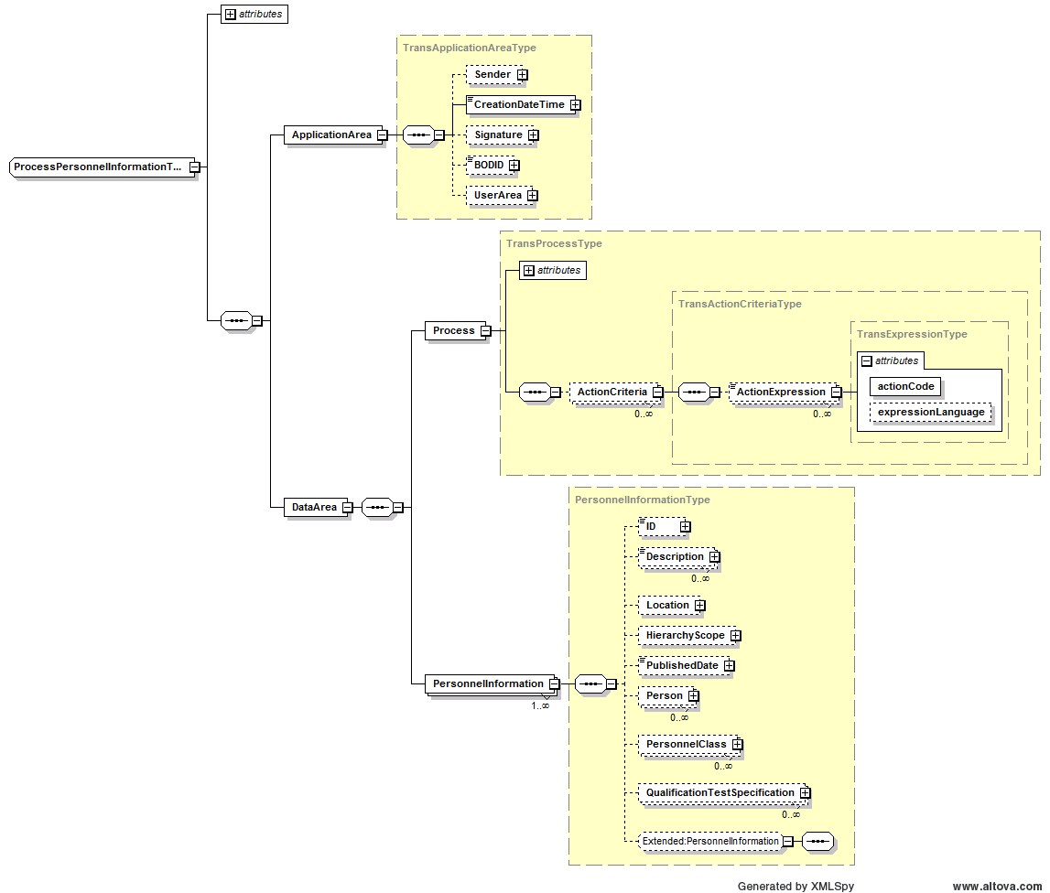
Exemples B2MML: Process

Slide 10
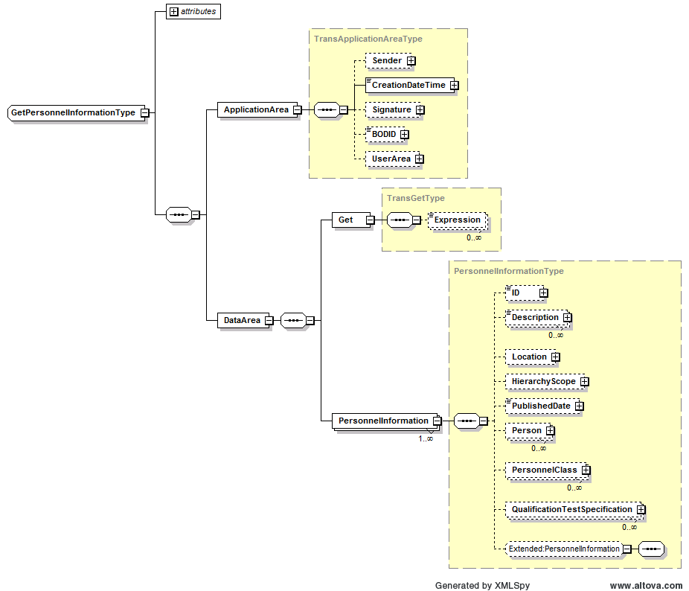
Exemple B2MML: Get

Slide 11
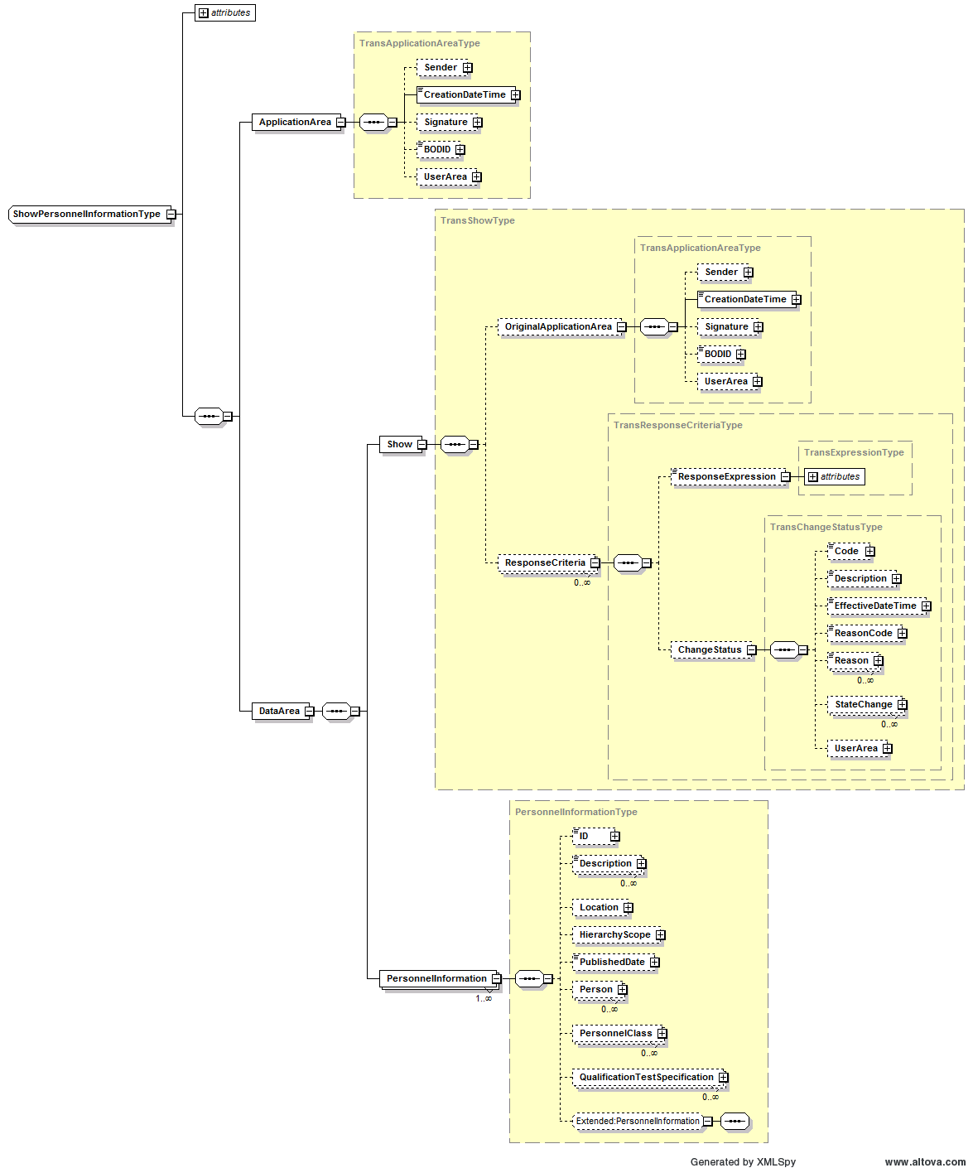
Exemple B2MM: Show

Slide 12
Transaction profiles
A definition of the verb and noun combinations supported by an application.
Provides a method for applications to query another application to determine the verb-noun combinations it supports.
Is a noun. Applications supporting this standard shall support use of the Get and Show verbs with transaction profiles

Slide 13
Supported actions
Attribute Name | Description | Example
Verb | Identifies the verb in the verb-noun action. Valid values are: GET, PROCESS, CHANGE, CANCEL, SYNC ADD, SYNC CHANGE, and SYNC DELETE. | PROCESS SYNC ADD
Noun | Identifies the noun in the verb-noun action. | MATERIAL LOT
Information User | Indicates if the application can act as an information user. Note This is defined for GET and SYNC messages. | TRUE FALSE
Information Provider | Indicates if the application can act as an information provider. Note This is defined for GET and SYNC messages | TRUE FALSE
Information Sender | Indicates if the application can act as an information Sender. Note This is defined for PROCESS, CHANGE, and CANCEL messages. | TRUE FALSE
Information Receiver | Indicates if the application can act as an information Receiver. Note This is defined for PROCESS, CHANGE, and CANCEL messages | TRUE FALSE
Object Wildcards Supported | Indicates if wildcards are supported for object identification. | TRUE FALSE
Property Wildcards Supported | Indicates if wildcards are supported for property identification. Note Not all verb-noun combinations define wildcard properties. | TRUE FALSE

Slide 14
Supported actions
Verb Noun | GET , SHOW | PROCESS, ACKNOWLEDGE | CHANGE, RESPOND | CANCEL | SYNC ADD | SYNC CHANGE | SYNC DELETE
Personnel Class
Person
Qualification Test
Equipment Class
Equipment
Capability Test
Physical Asset Class
Physical Asset
Physical Asset Test
Material Class
Material Definition
Material Lot
Material Sublot
Material Test
Process Segment
Operations Capability
Operations Definition
Operations Schedule
Operations Performance
Transaction Profile

